Slide 1
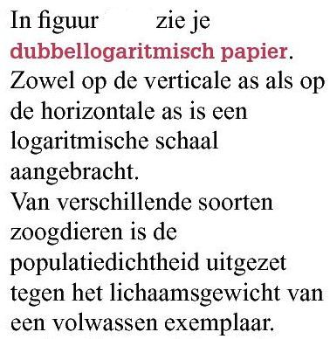
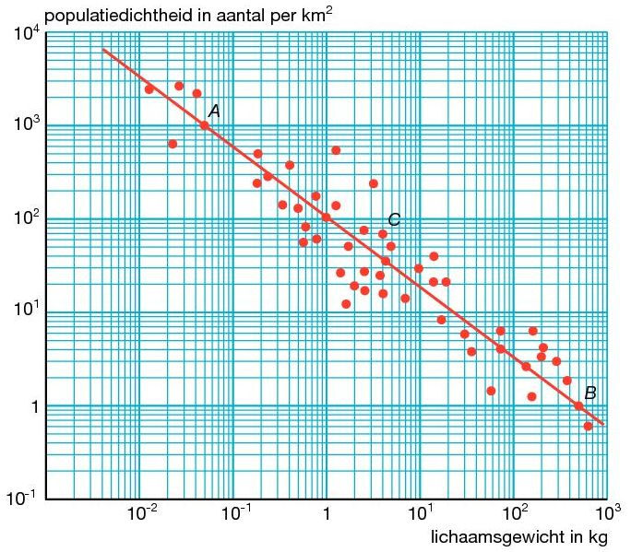
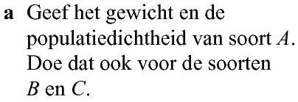
Opgave 75
Gewicht
in kg
Dichtheid
per ${km}^{2}$
$$4$$
$$500$$
soort A
$$0,05$$
$$0,05$$
$$1000$$
soort B
$$500$$
$$1$$
$$0,01=$$
$$\frac{1}{100}$$
$$\frac{1}{10}$$
$$=0,1$$
soort C
$$4$$
$$70$$

Slide 2
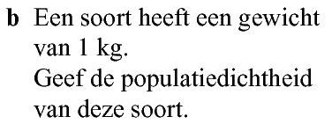
Opgave 75
Lees af:
Bij $1$ kg hoort een populatiedichtheid van $100$ per ${km}^{2}$

Slide 3
Opgave 75
Populatiedichtheid is
$$\frac{150}{25 {km}^{2}}$$
$$=6 per {km}^{2}$$
$$≈50$$
Lees af:
Lichaamsgewicht van ongeveer $50$ kg

